Slide 1
数据库系统概论
第3章 关系数据库标准语言SQL

Slide 2


第3章 关系数据库标准语言SQL
第一节 SQL概述
第二节 学生-课程数据库
第三节 数据定义
第四节 数据查询
第五节 数据更新
第六节 空值的处理
第七节 视图

Slide 3
教学目标
掌握
CREATE DATABASE CREATE SCHEMA
CREATE TABLE CREATE INDEX
了解
SQL语言的历史、特点
重点
数据库、模式、表、索引的创建、删除
难点
模式

Slide 4
第3章 关系数据库标准语言SQL
第一节 SQL概述
第二节 学生-课程数据库
第三节 数据定义
第四节 数据查询
第五节 数据更新
第六节 空值的处理
第七节 视图

Slide 5

SQL概述
SQL
SQL语言原名SEQUEL（读作[si:kw∂l]），是一个通用的、功能极强的关系数据库语言。同时也是一种介于关系代数与关系演算之间的结构化查询语言（Structured Query Language），其功能包括数据定义、数据查询、数据操纵和数据控制
为什么学习SQL
SQL已经成为关系数据库的查询标准
SQL也是现在和将来DBMS的标准
SQL促进了分布式数据库和客户/服务器数据库的开发

Slide 6
SQL的产生与发展
最早的SQL原型由IBM的研究人员在20世纪70年代开发的
20世纪80年代早期SQL开始成为国际标准的数据库语言
标准 | 发布日期
SQL/86 | 1986.10
SQL/89(FIPS 127-1) | 1989年
SQL/92 | 1992年
SQL99 | 1999年
SQL2003 | 2003年
Notes:
（1）1974年由Boyce和Chamberlin提出，当时称为SEQUEL（Structured English Query Language）。
（2）1975—1979年IBM公司对SEQUEL进行了修改，并在数据库管理系统原型System R，实现了这种语言。
（3）1981年IBM推出了商用关系数据库SQL/DS，并将其改名为SQL，由于它功能丰富，语言简洁，因此倍受用户及计算机工业界欢迎，被众多计算机公司和软件公司所采用。
（4）目前SQL语言不仅用于小型数据库如Foxpro、Access，而且更广泛用于各种大型数据库，如Sysbase、SQL Server、Oracle、Informix、DB2、Ingres等。
1999年起ANSI陆续公布增加了面向对象功能的新标准SQL-99（亦称SQL3）的12个标准文本。
目前大多数数据库管理系统均支持SQL-92（SQL2），有少部分支持SQL3。

Slide 7

SQL的特点
SQL的特点
综合统一
高度非过程化
面向集合的操作方式
两种使用方式，统一的语法结构
简洁易学
SQL硬是要得！
Notes:
高度非过程化 举例：开车和打车

Slide 8
第3章 关系数据库标准语言SQL
第一节 SQL概述
第二节 学生-课程数据库
第三节 数据定义
第四节 数据查询
第五节 数据更新
第六节 空值的处理
第七节 视图

Slide 9

学生-课程数据库
学生-课程模式 S-T
学生表：Student(Sno, Sname, Ssex, Sage, Sdept)
课程表：Course(Cno, Cname, Cpno, Ccredit)
学生选课表：SC(Sno, Cno, Grade)

Slide 10
Student表
学 号 Sno | 姓 名 Sname | 性 别 Ssex | 年 龄 Sage | 所 在 系 Sdept
201215121 201215122 201215123 201215125 | 李勇 刘晨 王敏 张立 | 男 女 女 男 | 20 19 18 19 | CS CS MA IS

Slide 11
Course表
课程号 Cno | 课程名 Cname | 先修课 Cpno | 学分 Ccredit
1 2 3 4 5 6 7 | 数据库 数学 信息系统 操作系统 数据结构 数据处理 PASCAL语言 | 5 1 6 7 6 | 4 2 4 3 4 2 4

Slide 12
SC表
学 号 Sno | 课程号 Cno | 成绩 Grade
201215121 201215121 201215121 201215122 201215122 | 1 2 3 2 3 | 92 85 88 90 80

Slide 13
本章内容
第一节 SQL概述
第二节 学生-课程数据库
第三节 数据定义
第四节 数据查询
第五节 数据更新
第六节 空值的处理
第七节 视图

Slide 14
数据定义
SQL的数据定义功能: 模式定义、表定义、视图和索引的定义

Slide 15
数据定义
数据库的创建和修改
模式的定义和删除
表的定义、修改和删除
索引的建立和删除

Slide 16
创建数据库
语法
使用数据库
删除数据库
CREATE DATABASE <database_name>
例：CREATE DATABASE student
use <database_name>
例：use student
不能删除当前数据库
drop database <database_name>
例：drop database student

Slide 17
模式的定义与删除
模式（schema）
模式是一个独立于数据库用户的非重复命名空间，在这个空间中可以定义该模式包含的数据库对象，例如基本表、视图、索引等。您可以将模式视为数据库对象的容器
一个数据库可以有多个模式，模式
隶属于数据库

Slide 18
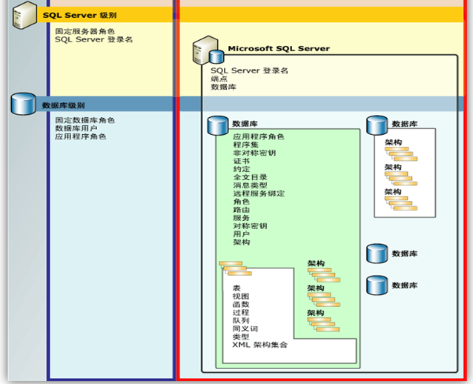
具有架构的数据库整体结构

Slide 19
模式定义
模式定义
CREATE SCHEMA <模式名> AUTHORIZATION <用户名> [<表定义> |<视图定义> |<授权定义>]
如果没有指定模式名，则模式名隐含为用户名
权限：使用该命令，用户必须具有DBA权限，
或获得了DBA授权CREATE SCHEMA 的权限
例：
CREATE SCHEMA Test AUTHORIZATION ZHANG
CREATE TABLE student (Sno char(9) PRIMARY KEY,
Sname char(20),
Sage int )

Slide 20
删除模式
定义
DROP SCHEMA <模式名> <CASCADE | RESTRICT>
CASCADE(级联)
删除模式的同时把该模式中所有的数据库对象全部删除
RESTRICT(限制)
如果该模式中定义了下属的数据库对象（如表、视图等），则拒绝该删除语句的执行
当该模式中没有任何下属的对象时 才能执行

Slide 21
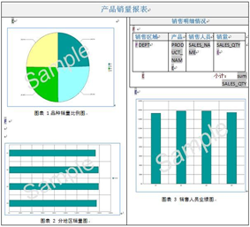
基本表的定义、删除与修改
创建表时，需要搞清楚的问题
表名是什么?
此表包括那些列?
各列名是什么?
各列的长度和数据类型是什么?
列是否允许取空值?
列是否取唯一值？
哪些列组成表的主键?
外键及被参照的关系是什么？

Slide 22
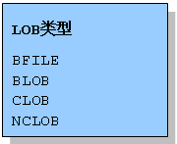
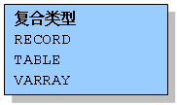

数据类型
数据类型
SQL中域的概念用数据类型来实现
定义列时需要指明其数据类型及长度
选用哪种数据类型
取值范围
要做哪些运算
Numeric Data Types
String Data Types
Text
Ntext
Other Data Type
Text
Ntext

Slide 23
基本数据类型
数据类型 | 含义
CHAR(n) | 长度为n的定长字符串
VARCHAR(n) | 最大长度为n的变长字符串
INT | 长整数（也可以写作INTEGER）
SMALLINT | 短整数
NUMERIC(p，d) | 定点数，由p位数字（不包括符号、小数点）组成，小数后面有d位数字
REAL | 取决于机器精度的浮点数
Double Precision | 取决于机器精度的双精度浮点数
FLOAT(n) | 浮点数，精度至少为n位数字
DATE | 日期，包含年、月、日，格式为YYYY-MM-DD
TIME | 时间，包含一日的时、分、秒，格式为HH:MM:SS

Slide 24
定义基本表
定义基本表
CREATE TABLE <表名>
<列名> <数据类型> [ <列级完整性约束条件> ]
[，<列名> <数据类型> [ <列级完整性约束条件>] ] …
[，<表级完整性约束条件> ] ）;
<列级完整性约束条件>：涉及相应属性列的完整性约束条件
<表级完整性约束条件>：涉及一个或多个属性列的完整性约束条件

Slide 25
学生表Student
[例1] 建立“学生”表Student，学号是主码，姓名取值唯一。
CREATE TABLE Student
(Sno CHAR(9) PRIMARY KEY， /*主键 列级完整性约束条件*/
Sname VARCHAR(20) UNIQUE， /* Sname取唯一值*/
Ssex CHAR(2)，
Sage SMALLINT，
Sdept CHAR(20)
)；

Slide 26
课程表Course
[例2] 建立一个“课程”表Course。
CREATE TABLE Course
( Cno CHAR(4) PRIMARY KEY，
Cname CHAR(40)，
Cpno CHAR(4) ， /*先修课*/
Ccredit SMALLINT，
FOREIGN KEY (Cpno) REFERENCES Course(Cno)
);
Cpno是外码，被参照表是Course ，被参照列是Cno

Slide 27
学生选课表SC
[例3] 建立一个“学生选课”表SC，它由学号Sno、课程号Cno，修课成绩Grade组成，其中(Sno, Cno)为主码。
CREATE TABLE SC
( Sno CHAR(9)，
Cno CHAR(4)，
Grade SMALLINT，
PRIMARY KEY (Sno，Cno)，
FOREIGN KEY (Sno) REFERENCES Student(Sno)，
FOREIGN KEY (Cno) REFERENCES Course(Cno)
);

Slide 28

定义基本表（续）
常用完整性约束
主码约束： PRIMARY KEY
唯一性约束：UNIQUE
非空值约束：NOT NULL
参照完整性约束： FOREIGN KEY
PRIMARY KEY与 UNIQUE的区别

Slide 29
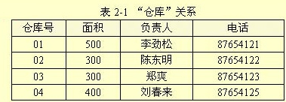
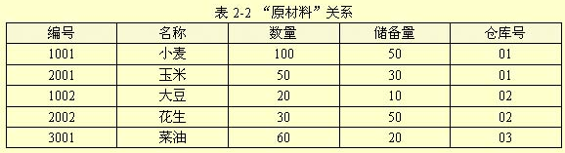

练习
某工厂的仓库管理数据库的部分关系模式如下所示： 仓库（仓库号，面积，负责人，电话） 原材料（编号，名称，数量，储备量，仓库号） 要求一种原材料只能存放在同一仓库中。“仓库”和“原材料”的关系实例分别如表2-1和表2-2所示。
实战

Slide 30


QUESTION
根据上述说明，用SQL定义“原材料”和“仓库”的关系模式如下，请在空缺处填入正确的内容。（4分）
CREATE TABLE 仓库
（仓库号 CHAR（4）， 面积 INT， 负责人 CHAR（8）， 电话 CHAR（8）， _________(a)___________//主键定义
）；
CREATE TABLE 原材料
（编号 CHAR（4）____(b)_____，//主键定义 名称 CHAR（16）， 数量 INT _________(c)_________，//数量大于0 储备量 INT， 仓库号 _________(d)_________, __________(e)____________）； //外键定义
Notes:
a) Primary key(仓库号)
(b) Primary key
(c) Check (int > 0)
(d) char(4)
(e) Foreign key(仓库号) references 仓库(仓库号)

Slide 31
修改基本表
ALTER TABLE <表名>
[ ADD [COLUMN]<新列名> <数据类型> [ 完整性约束 ] ]
[ ADD <表级完整性约束>]
[ DROP [COLUMN]<列名>[CASCADE|RESTRICT] ]
[ DROP CONSTRAINT<完整性约束名[CASCADE|RESTRICT] ]
[ ALTER COLUMN <列名> <数据类型> ]；
<表名>：要修改的基本表
ADD子句：增加新列和新的完整性约束条件
DROP子句：删除指定的完整性约束条件
ALTER COLUMN子句：用于修改列名和数据类型

Slide 32

[例4] 向Student表增加“入学时间”列，其数据类型为日期型。
ALTER TABLE Student ADD S_entrance DATE；
不论基本表中原来是否已有数据，新增加的列一律为空值。
[例5] 将年龄的数据类型由字符型（假设原来的数据类型是字符型）改为整数。
ALTER TABLE Student ALTER COLUMN Sage INT；
[例6] 增加课程名称必须取唯一值的约束条件。
ALTER TABLE Course ADD UNIQUE(Cname);

Slide 33
删除基本表
DROP TABLE <表名>［RESTRICT| CASCADE］；
RESTRICT：删除表是有限制的
欲删除的基本表不能被其他表的约束所引用
如果存在依赖该表的对象，则此表不能被删除
CASCADE：删除该表没有限制
在删除基本表的同时，相关的依赖对象一起删除

Slide 34
删除基本表
[例7] 如果选择CASCADE时可以删除表，视图也自动被删除
DROP TABLE Student CASCADE;
--NOTICE: drop cascades to view IS_Student
SELECT * FROM IS_Student;
--ERROR: relation “ IS_Student ” does not exist

Slide 35

索引的建立与删除
建立索引是加快查询速度的有效手段
建立索引
DBA或表的属主（即建立表的人）根据需要建立
有些DBMS自动建立以下列上的索引
PRIMARY KEY
UNIQUE
维护索引
DBMS自动完成
使用索引
DBMS自动选择是否使用索引以及使用哪些索引

Slide 36
建立索引
语句格式
CREATE [UNIQUE] [CLUSTER] INDEX <索引名> ON
<表名>(<列名>[<次序>][,<列名>[<次序>] ]…)；
用<表名>指定要建索引的基本表名字
索引可以建立在该表的一列或多列上，各列名之间用逗号分隔
用<次序>指定索引值的排列次序，升序：ASC，
降序：DESC。缺省值：ASC
UNIQUE表明此索引的每一个索引值只对应唯一的数据记录
CLUSTER表示要建立的索引是聚簇索引

Slide 37
[例8] 为学生-课程数据库中的Student，Course，SC三个表建立索引。其中Student表按学号升序建唯一索引，Course表按课程号升序建唯一索引，SC表按学号升序和课程号降序建唯一索引。
CREATE UNIQUE INDEX Stusno ON Student(Sno)；
CREATE UNIQUE INDEX Coucno ON Course(Cno)；
CREATE UNIQUE INDEX SCno ON SC(Sno ASC，Cno DESC)；
Notes:
课上演示一下其他类型的索引

Slide 38

建立索引
唯一值索引
对于已含重复值的属性列不能建UNIQUE索引
对某个列建立UNIQUE索引后，插入新记录时DBMS会自动检查新记录在该列上是否取了重复值。这相当于增加了一个UNIQUE约束

Slide 39
建立索引
聚簇索引
建立聚簇索引后，基表中数据也需要按指定的聚簇属性值的升序或降序存放。也即聚簇索引的索引项顺序与表中记录的物理顺序一致
例如：
CREATE CLUSTER INDEX Stusname ON Student(Sname)；
在Student表的Sname（姓名）列上建立一个聚簇索引，而
且Student表中的记录将按照Sname值的升序存放

Slide 40

在一个基本表上最多只能建立一个聚簇索引
聚簇索引的用途：对于某些类型的查询，可以提高查询效率
聚簇索引的适用范围
很少对基表进行增删操作
很少对其中的变长列进行修改操作

Slide 41

删除索引
DROP INDEX <索引名>
删除索引时，系统会从数据字典中删去有关该索引的描述
[例9] 删除Student表的Stusname索引。
DROP INDEX Student.Stusname

Slide 42

小结
常见的数据库对象有哪些？SCHEMA和数据库对象之间关系是怎样的
一般来说，建立索引可以提高查询效率，那么，索引建得越多越好吗
那些情况不适合给表建立索引

Slide 43

小结
SQL是一个非过程化语言，使用者只需要说明“做什么”而不需要说明“怎么做”
SQL是一个集定义、操作、查询和控制为一体的语言
如何使用Create Schema、Create Table语句和Create Index语句创建模式、基本表和索引

Slide 44

作业安排
理论题作业
第三章理论练习一
时间:
实践
实验三

Slide 45

休息…
子曰：“见贤思齐焉，见不贤而内自省也。”

